Slide 1
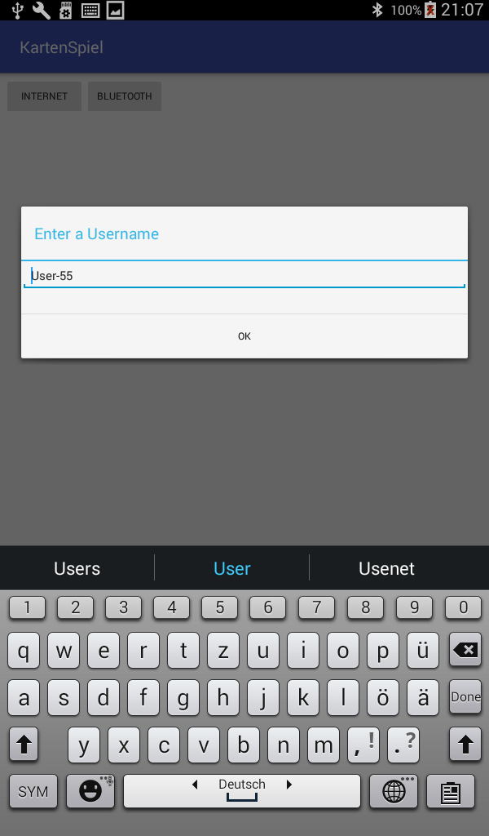
Erster Screen

Slide 2
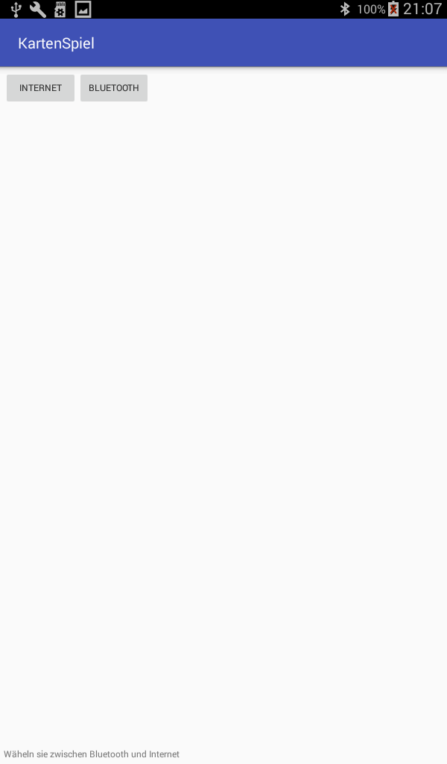
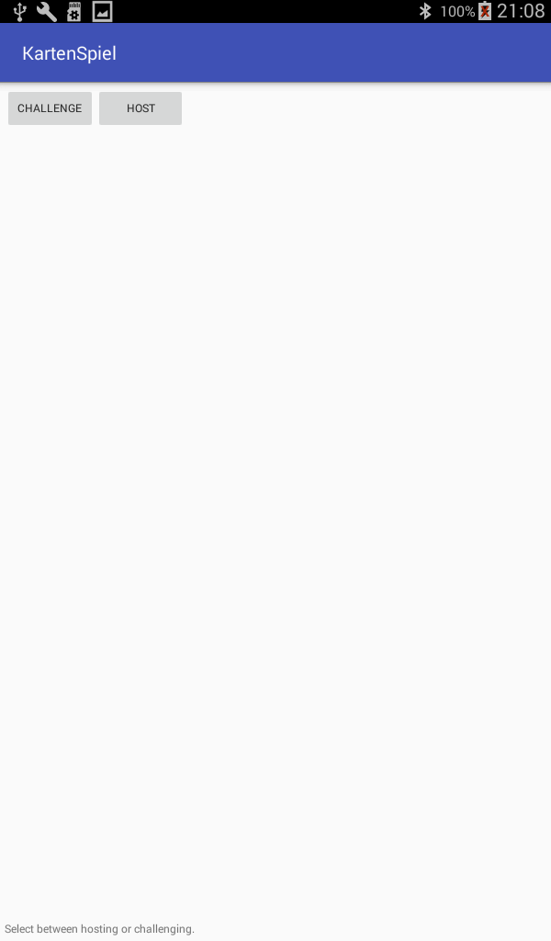
1. Bluetooth wählen
2. Entweder Spiel hosten oder einen anderen
Spieler herausfordern
Tooltips

Slide 3
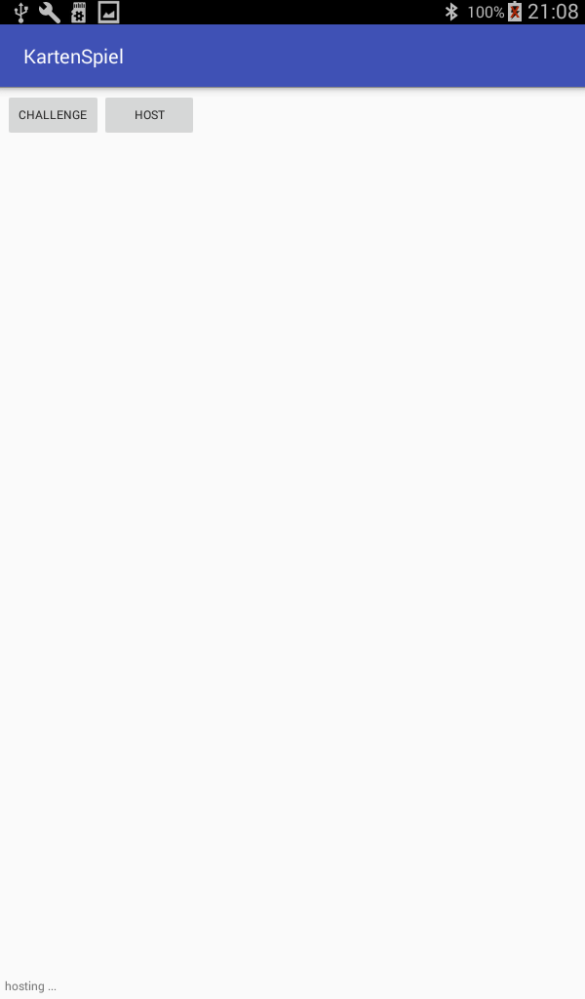
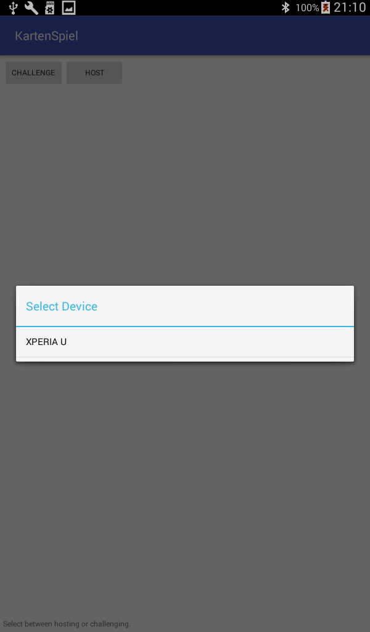

Slide 4
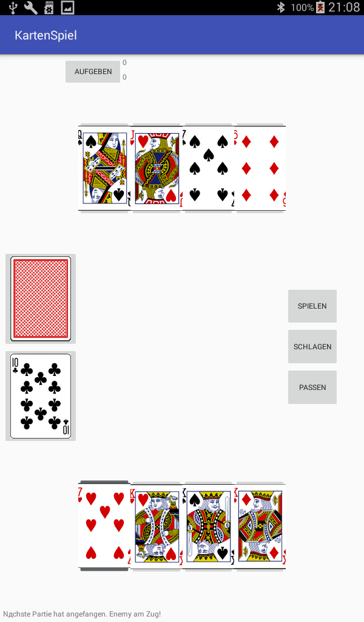
Punkte
User- und
Enemyname
Aufgeben Knopf
Gegnerische Karten
(für Debug-Zwecke
sichtbar)
Restliche Karten
(Stapel)
Spielen, Passen
und Schlagen
Knöpfe
Joker
(Farbe wichtig)
Eigene Karten
(auswählbar)

